Slide 1


UBND PHƯỜNG HƯNG ĐẠO
TRƯỜNG TIỂU HỌC ĐA PHÚC
NHIỆT LIỆT CHÀO MỪNG QUÝ THẦY CÔ GIÁO VÀ CÁC EM HỌC SINH ĐẾN VỚI TIẾT HỌC
Môn: Khoa học - Lớp 4
Bài: Nấm ăn và nấm trong chế biến thực phẩm(T2)
GV THỰC HIỆN: PHẠM THỊ THU HƯƠNG
Năm học: 2025 - 2026

Slide 2




Slide 3
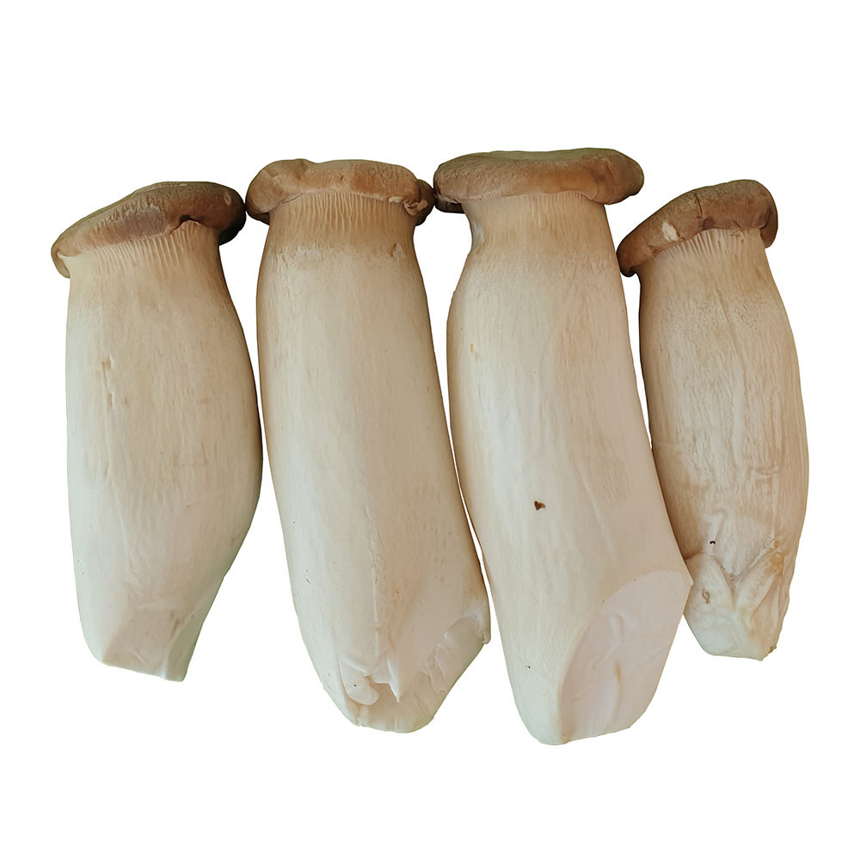

Mô tả về nấm đùi gà
Nấm đùi gà, có phần nón hình cầu, thân nhỏ dài giống như đùi gà.

Slide 4
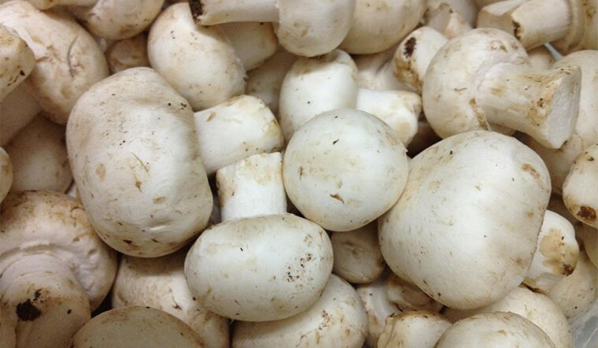

Mô tả về nấm mỡ
Nấm mỡ có mùi hương rất thơm, màu trắng, rất nhiều chất dinh dưỡng.

Slide 5

Notes:
Thiết kế: Hương Thảo – Zalo 0972.115.126. Các nick khác đều là giả mạo, ăn cắp chất xám.
Facebook: https://www.facebook.com/huongthaoGADT

Slide 6


Hoạt động 2: Quan sát hình 5 và đọc thông tin quy trình làm bánh mì.

Slide 7
Các nguyên vật liệu và dụng cụ cần thiết để làm bánh mì là gì?
Các nguyên liệu là bột mì, nấm men, đường, nước ấm.
Vật dụng là: ca, bát, cái cán bôt, đũa, đồng hồ, găng tay,..

Slide 8
Em hãy nêu quy trình các bước cần thực hiện để làm bánh mì?
B1: Cho men nở, đường, nước ấm vào ca rồi khuấy đều.
B2: Cho hỗn hợp vừa làm ở bước 1 vào bát bột mì và nhào kĩ.
B3: Ủ bột trong khoảng thời gian từ 30 phút đến 40 phút với khăn ẩm.
B4: Cho bột lên mặt phẳng, tiến hành cán bột cho đến khi bột chuyển sang trạng thái mịn, dai và kéo được mỏng. Chia bột thành khối nhỏ và tạo hình phù hợp.
B5: Nước bánh ở nhiệt độ khoảng từ 170℃ đến 200℃ trong khoảng thời gian từ 15 phút đến 20 phút cho đến khi bánh chín vàng đều.

Slide 9
Vì sao phải nhào kĩ bột.
Nhào bột giúp men nở thấm đều vào bột
Vì sao phải ủ bột khoảng 30-40 phút với khăn ẩm?
Để đảm bảo bột không bị khô, có thời gian giúp men nở phát huy tác dụng làm bột có độ mềm, xốp.

Slide 10
Hoạt động 3: Thực hành

Slide 11



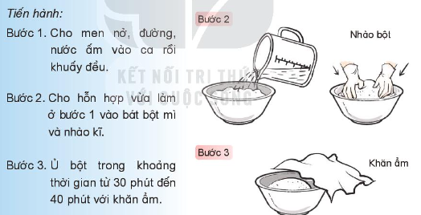

Thực hành từ
bước 1 đến bước 3

Slide 12
1. Nấm men có tác dụng gì trong quy trình làm bánh mì nêu trên?
Nấm men có vai trò lên men tinh bột trong bột mì, tạo ra khí các-bô-níc giúp làm nở bánh mì.

Slide 13
2. Giai đoạn ủ ở bước 3 có tác dụng gì?
Giai đoạn ủ ở bước 3 có tác dụng tạo điều kiện thuận lợi cho cho nấm men hoạt động và lên men có chất bột đường.

Slide 14
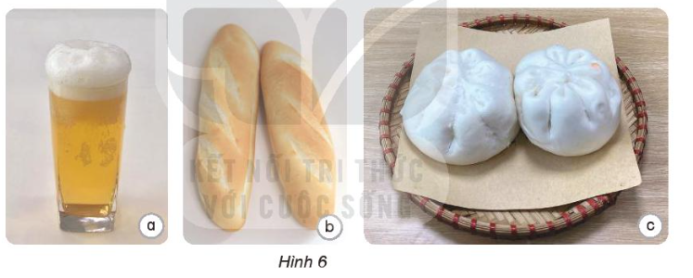
3. Nêu tên các sản phẩm trong hình 6 và cho biết vai trò của nấm men trong việc tạo ra các sản phẩm đó.
Nấm men hoạt động chủ yếu là lên men các chất bộ đường, giúp tạo ra các sản phẩm có giá trị cao.

Slide 15

Tìm hiểu và chia sẻ những ứng dụng khác của một số nấm men trong chế biến thực phẩm.
Nấm men được sử dụng để sản xuất đồ uống có cồn như bia, rượu.
Tạo chất men trong làm bánh.
……

